Slide 1
Bài 13: Sao lưu và khôi phục dữ liệu
1. Lý do cần sao lưu dữ liệu (backup)
2. Các dạng sao lưu
3. Các mô hình khôi phục dữ liệu
4. Kịch bản sao lưu và khôi phục dữ liệu
5. Cú pháp các lệnh sao lưu và khôi phục CSDL
6. Lập lịch các công việc sao lưu dữ liệu

Slide 2
Các dạng sao lưu
- Full Database: Copy tất cả data files trong một database. Tất cả những user data và database objects như system tables, indexes, user-defined tables đều được backup.
- Differential Database: Copy những thay đổi trong tất cả data files kể từ lần full backup gần nhất.
Transaction Log: Ghi nhận một cách thứ tự tất cả các transactions chứa trong transaction log file kể từ lần transaction log backup gần nhất. Loại backup này cho phép ta phục hồi dữ liệu trở ngược lại vào một thời điểm nào đó trong quá khứ mà vẫn đảm bảo tính đồng nhất (consistent).
- Full File or File Group: Copy một data file đơn hay một file group.
- Differential File or File Group Backups: Tương tự như differential database backup nhưng chỉ copy những thay đổi trong data file đơn hay một file group.

Slide 3
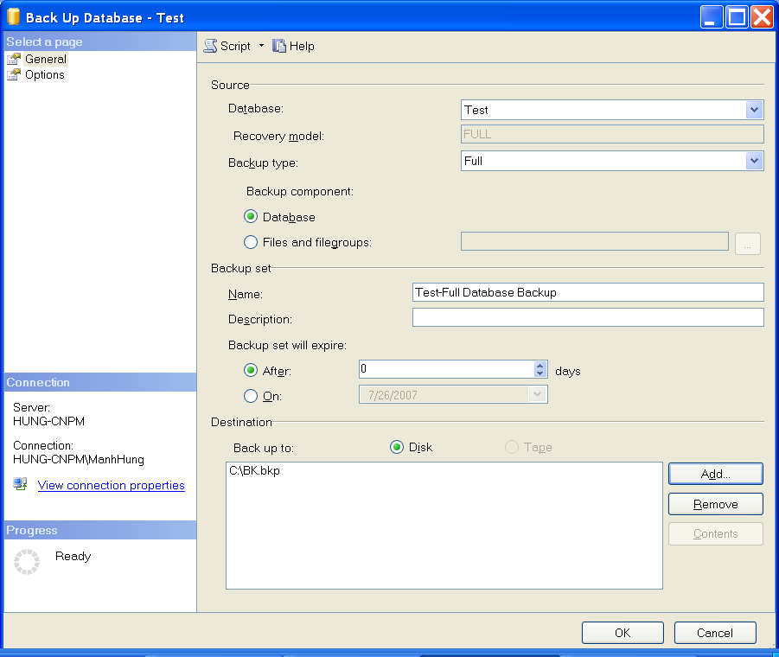
Backup database
Right-click-> Tasks->Back up …

Slide 4
Các mô hình khôi phục dữ liệu
Full Recovery Model: Ðây là model cho phép phục hồi dữ liệu với ít rủi ro nhất. Nếu một database ở trong mode này thì tất cả các hoạt động không chỉ insert, update, delete mà kể cả insert bằng Bulk Insert, hay bcp đều được log vào transaction log file. Khi có sự cố thì ta có thể phục hồi lại dữ liệu ngược trở lại tới một thời điểm trong quá khứ. Khi data file bị hư nếu ta có thể backup được transaction log file thì ta có thể phục hồi database đến thời điểm transaction gần nhất được commited.
Bulk-Logged Recovery Model: Ở mode này các hoạt động mang tính hàng loạt như Bulk Insert, bcp, Create Index, WriteText, UpdateText chỉ được log minimum vào transaction log file đủ để cho biết là các hoạt động này có diễn ra mà không log toàn bộ chi tiết như trong Full Recovery Mode. Các hoạt động khác như Insert, Update, Delete vẫn được log đầy đủ để dùng cho việc phục hồi sau này.
Simple Recovery Model: Ở mode này thì Transaction Log File được truncate thường xuyên. Với mode này bạn chỉ có thể phục hồi tới thời điểm backup gần nhất mà không thể phục hồi tới một thời điểm trong quá khứ.

Slide 5
Các mô hình khôi phục dữ liệu (2)
Chọn CSDL -> chọn Properties-> Options-> Recovery (Full; Bulk, Simple)

Slide 6
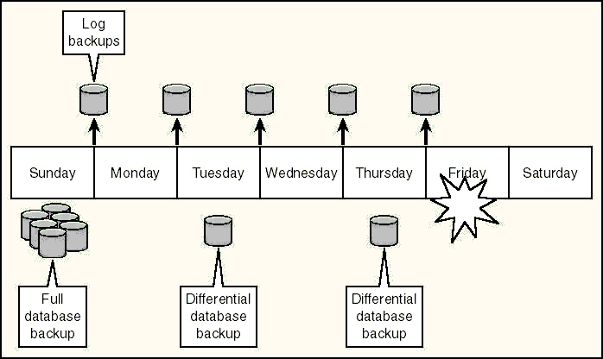
Ví dụ: Xem xét kịch bản sau

Slide 7
Ví dụ: Xem xét kịch bản sau (2)
Trong ví dụ trên ta lập lịch tự động thực hiện một Full Database Backup vào ngày Chủ Nhật và Differential Backup vào các ngày thứ Ba và Thứ Năm.
Transaction Log Backup được thực hiện hằng ngày.
Vào một ngày Thứ Sáu "đen tối" một sự cố xảy ra đó là đĩa chứa data file của database bị hư.
Yêu cầu: Giả sử bạn là một DBA, bạn được yêu cầu phải phục hồi dữ liệu và đưa database trở lại hoạt động bình thường. Bạn phải làm gì?

Slide 8
Ví dụ: Các bước để khôi phục dữ liệu
Backup log file cuối cùng
Nếu Transaction Log File được chứa trong một đĩa khác:Bạn phải backup ngay Transaction Log File (Người ta còn gọi file backup trong trường hợp này là " the tail of the log" (cái đuôi)).
Khi backup "cái đuôi" này bạn cần phải dùng option NO_TRUNCATE bởi vì thông thường các Transaction Log Backup sẽ truncate(xoá) những phần không cần dùng đến trong transaction log file, đó là những transaction đã được commited và đã được viết vào database (còn gọi là inactive portion of the transaction log) để giảm kích thước của log file.

Slide 9
Ví dụ: Các bước để khôi phục dữ liệu (2)
Backup log file cuối cùng sử dụng Mstdio
- Cho CSDL Master ->Back up..
Mục Database chọn CSDL DemoBkup
Mục Backup type chọn Transaction log
Trong Options chọn: Back up the tail of log …
(Chú ý không thể back up trực tiếp từ CSDL đã bị mật file mdf vì khi đó menu back up đã bị mờ)

Slide 10
Ví dụ: Các bước để khôi phục dữ liệu (3)
Restore Database từ Full Backup File
Restore Database từ Full Backup File của ngày Chủ Nhật. Nó sẽ thực hiện 2 việc : copy data, log, index... từ đĩa backup vào Data Files và sau đó sẽ lần lượt thực thi các transaction trong transaction log.
Lưu ý ta phải dùng option WITH NORECOVERY trong trường hợp này (Tức là option thứ 2 "Leave database nonoperational but able to restore additional transaction logs" trong MStdio). Nghĩa là các transaction chưa hoàn tất (incomplete transaction) sẽ không được roll back.
Như vậy database lúc này sẽ ở trong tình trạng inconsistent và chưa thể dùng được.

Slide 11
Ví dụ: Xem xét kịch bản sau (5)
Restore Differential Backup
Tiếp theo bạn phải restore Differential Backup của ngày Thứ Năm.
Restore Transaction log
Sau đó lần lượt restore các Transaction Log Backup kể từ sau lần Differential Backup cuối cùng nghĩa là restore Transaction Log Backup của ngày Thứ Năm và “cái đuôi”.
Như vậy ta có thể phục hồi data trở về trạng thái trước khi biến cố xảy ra. Quá trình này gọi là Database Recovery.

Slide 12
Chú ý
Có thể chọn một option trung lập hơn là option WITH STANDBY (tức là option 3 "Leave database read-only and able to restore additional transaction logs" trong MStdio).
Nếu ta chọn WITH RECOVERY (hay "Leave database operational. No additional transaction logs can be restored " trong Enterprise Manager) thì các incomplete transaction sẽ được roll back và database ở trạng thái consistent nhưng ta không thể nào Restore các transaction log backup được nữa.

Slide 13
Backup database bằng T-SQL
BACKUP DATABASE { database_name | @database_name_var } TO < backup_device > [ ,...n ] [ WITH
[ BLOCKSIZE = { blocksize | @blocksize_variable } ]
[ [ , ] DESCRIPTION = { 'text' | @text_variable } ]
[ [ , ] DIFFERENTIAL ]
[ [ , ] EXPIREDATE = { date | @date_var }
| RETAINDAYS = { days | @days_var } ]
[ [ , ] PASSWORD = { password | @password_variable } ]
[ [ , ] FORMAT | NOFORMAT ] [ [ , ] { INIT | NOINIT } ]
[ [ , ] MEDIADESCRIPTION = { 'text' | @text_variable } ]
[ [ , ] MEDIANAME = { media_name | @media_name_variable } ]
[ [ , ] MEDIAPASSWORD = { mediapassword | @mediapassword_variable } ]
[ [ , ] NAME = { backup_set_name | @backup_set_name_var } ]
[ [ , ] { NOSKIP | SKIP } ]
[ [ , ] { NOREWIND | REWIND } ] [ [ , ] { NOUNLOAD | UNLOAD } ]
[ [ , ] RESTART ] [ [ , ] STATS [ = percentage ] ]
]
database_name - Tên CSDL bạn muốn sao lưu;
backup_device - Tên thiết bị sao lưu
BLOCKSIZE - kích thước khối dữ liệu bạn muốn soa lưu
PASSWORD - Mật mã khi cần phục hồi dữ liệu từ bản sao này
FORMAT | NOFORMAT - Định dạng hoặc không định dạng lại thiết bị sao lưu – dữ liệu tồn tại bị xóa.
STATS = percent – xác định cứ sau percent phần trăm bạn sẽ được SQL server thông báo.

Slide 14
Sao lưu CSDL cho các tập tin hoặc nhóm tập tin
BACKUP DATABASE { database_name | @database_name_var }
< file_or_filegroup > [ ,...n ]
TO < backup_device > [ ,...n ]
[ WITH
[ BLOCKSIZE = { blocksize | @blocksize_variable } ]
[ [ , ] DESCRIPTION = { 'text' | @text_variable } ]
[ [ , ] DIFFERENTIAL ]
[ [ , ] PASSWORD = { password | @password_variable } ]
[ [ , ] FORMAT | NOFORMAT ]
[ [ , ] NAME = { backup_set_name | @backup_set_name_var } ]
[ [ , ] STATS [ = percentage ] ]
]
File – chỉ định tên tập tin muốn sao lưu
FileGroup – Tên nhóm tin muốn sao lưu

Slide 15
Sao lưu các log file
BACKUP LOG { database_name | @database_name_var }
{
TO < backup_device > [ ,...n ]
[ WITH
[ BLOCKSIZE = { blocksize | @blocksize_variable } ]
[ [ , ] PASSWORD = { password | @password_variable } ]
[ [ , ] FORMAT | NOFORMAT ]
[ [ , ] NAME = { backup_set_name | @backup_set_name_var } ]
[ [ , ] NO_TRUNCATE ]
[ [ , ] { NORECOVERY | STANDBY = undo_file_name } ]
[ [ , ] STATS [ = percentage ] ]
]
}
TRUNCATE_ONLY -
NO_TRUNCATE -

Slide 16
Restore database
RESTORE DATABASE { database_name | @database_name_var } [ FROM < backup_device > [ ,...n ] ] [ WITH
[ RESTRICTED_USER ]
[ [ , ] FILE = { file_number | @file_number } ]
[ [ , ] PASSWORD = { password | @password_variable } ]
[ [ , ] MEDIANAME = { media_name | @media_name_variable } ]
[ [ , ] MEDIAPASSWORD = { mediapassword | @mediapassword_variable } ]
[ [ , ] MOVE 'logical_file_name' TO 'operating_system_file_name' ]
[ ,...n ]
[ [ , ] KEEP_REPLICATION ]
[ [ , ] { NORECOVERY | RECOVERY | STANDBY = undo_file_name } ]
[ [ , ] { NOREWIND | REWIND } ]
[ [ , ] { NOUNLOAD | UNLOAD } ]
[ [ , ] REPLACE ]
[ [ , ] RESTART ]
[ [ , ] STATS [ = percentage ] ]
]
RESTRICTED_USER - chỉ cho những user có vai trò sysadmin, dbcreator, dbo mới có thể thực thi
FILE xác định bản sao nào trên thiết bị được dùng để sao lưu
PASSWORD – đưa vào mật khẩu khi sao lưu
RECOVERY –Hàn tất các giao tác chưa hoàn thành và đưa CSDL về trạng thái nhất quán.
NORECOVERY – Quay lui các giao dich chưa hoàn tất. Áp dụng trong trường hợp bạn muốn sao lưu các giao tác.
MOVE – Chỉ định vị trí mới của tập tin

Slide 17
Ví dụ về Backup
USE master; GO
ALTER DATABASE AdventureWorks SET RECOVERY FULL
-- If the AdvWorksData device does not exist yet, create it.
USE master; GO
EXEC sp_addumpdevice 'disk', 'AdvWorksData',
'C:\Program Files\Microsoft SQL Server\MSSQL.1\MSSQL\BACKUP\AdvWorksData.bak'
-- Create a logical backup device, AdvWorksLog.
USE master; GO
EXEC sp_addumpdevice 'disk', 'AdvWorksLog',
'C:\Program Files\Microsoft SQL Server\MSSQL.1\MSSQL\BACKUP\AdvWorksLog.bak'
-- Back up the full AdventureWorks database.
BACKUP DATABASE AdventureWorks TO AdvWorksData
-- Back up the AdventureWorks log.
BACKUP LOG AdventureWorks TO AdvWorksLog

Slide 18
Tạo bản copy CSDL sử dung backup -restore
BACKUP DATABASE AdventureWorks
TO DISK = 'C:\AdventureWorks.bak'
-- Hien thi danh sach cac data, log file
RESTORE FILELISTONLY
FROM DISK = 'C:\AdventureWorks.bak'
RESTORE DATABASE TestDB
FROM DISK = 'C:\AdventureWorks.bak'
WITH MOVE 'AdventureWorks_Data' TO 'C:\testdb.mdf',
MOVE 'AdventureWorks_Log' TO 'C:\testdb.ldf'
GO

Slide 19
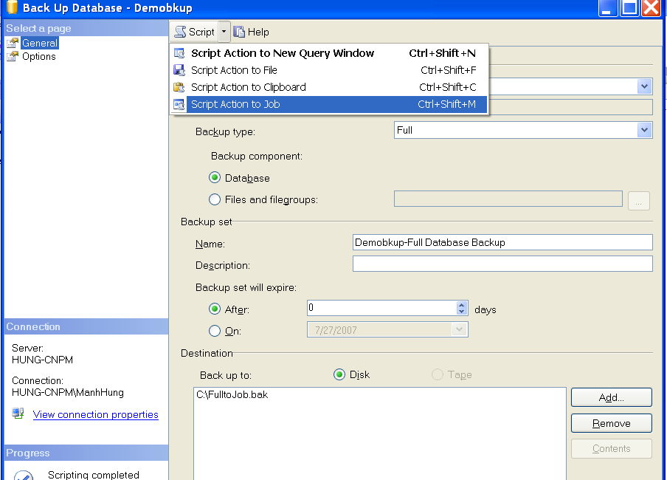
Lập lịch cho Backup
Tạo backup -> chọn Script -> chọn Script Action to Job

Slide 20
Xoá các backup devices
Sử dụng Object Explorer->Server Objects -> Backup Devices

